Slide 1

Cardápio Digital

Slide 2

QR Code e Link em papel
O cliente terá duas opções de acessar o cardápio, cujo ambas estarão sobre a mesa.
Caso escolha o QR Code, ele terá que o escanear para poder acessar o site.
A Senha da internet ficará no rodapé do papel (Cardápio)
https://Cardápio.com

Slide 3
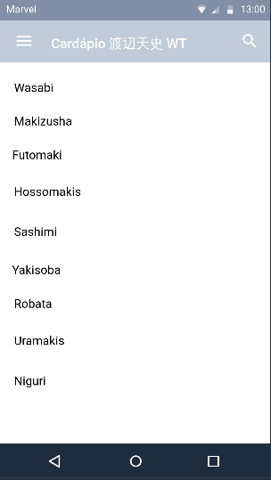
Visualização do Cardápio dentro do site
Esse é o menu em que o cliente poderá escolher o prato que preferir, além de que será fornecido um espaço no topo da página para ele explorar o cardápio, até fazer sua escolha, se tal freguês assim quiser.

Slide 4
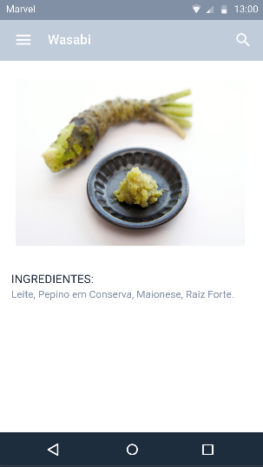

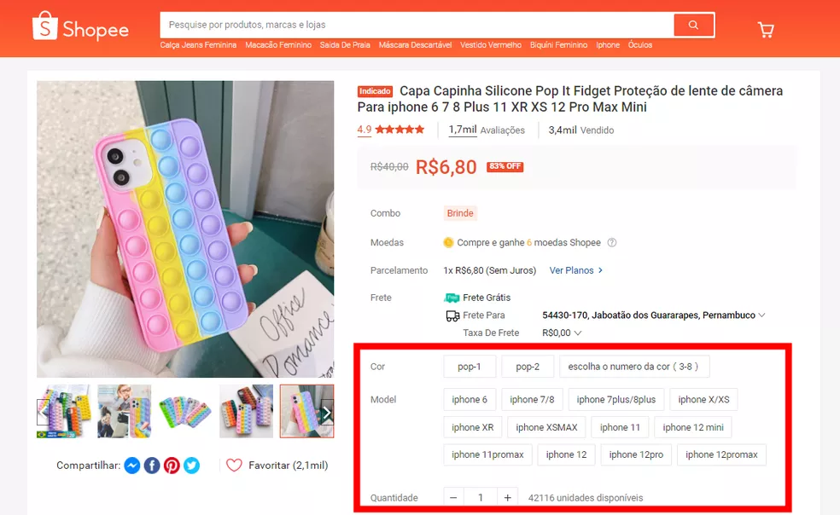
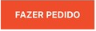

Visualização dos pratos
O consumidor poderá ver os ingredientes do prato em que escolher no menu, e irá ter três opções para selecionar:
Quantidade: Caso queira mais de um mesmo prato.
Fazer pedido: Que o mandará para a tela em que colocará alguns dados e a forma de pagamento.
Icone "adicionar ao carrinho": Armazenará o pedido em uma variável e o remeterá para o menu, para ele poder escolher outro prato.

Slide 5
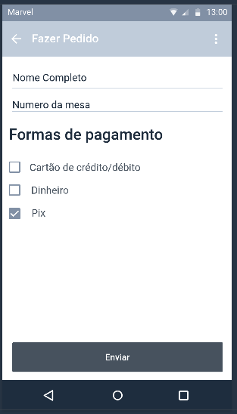
Tela: Fazer Pedido
O cliente terá de preencher os campos obrigatórios e selecionar a forma de pagamento.
E após isso pressionar o botão enviar.

Slide 6
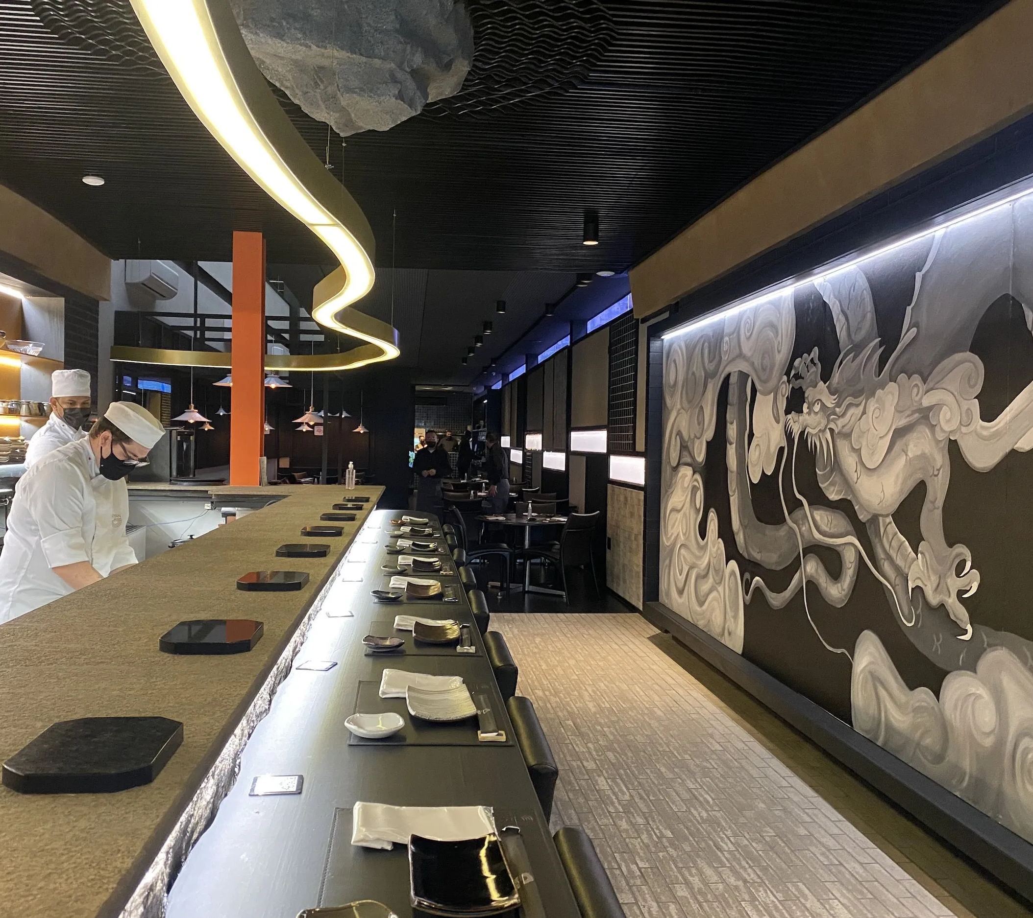
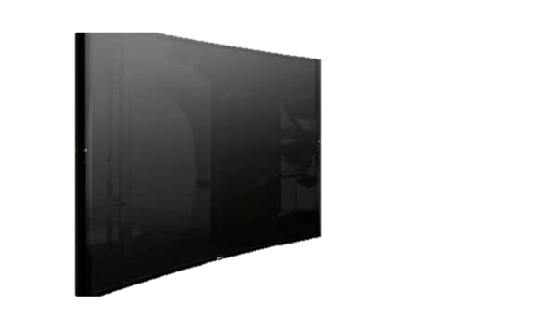
Pedido na TV
Após o envio do pedido, ele irá aparecer, junto com o numero da mesa e o nome do cliente, em uma TV que ficará na cozinha, para que os cozinheiros vejam e preparem, e depois os garçons entreguem.

Slide 7

Custos
Cardápio: Impressão A3 Couchê 300g 1x0, 1 unidade R$ 5,20
Orçamento do Site: De R$ 5.000,00 até R$ 20.000,00
TV: De R$ 1.500,00 até R$ 4.000,00

